Slide 1
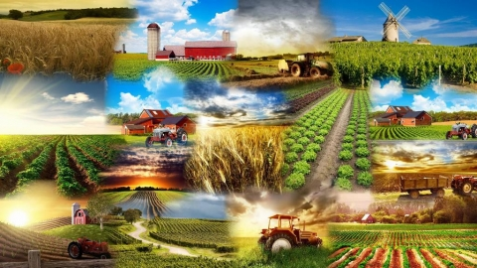

ФГБОУ ВО БЕЛГОРОДСКИЙ ГАУ
Управление библиотечно-информационных ресурсов
Презентация книги
Геннадия Васильевича Кулика
2018 год
Notes:
2018 год
2018 год
2018 год

Slide 2

Растут, бессчетно множась, города,
Но не прожить без сельского труда
Ни дня ни заводчанам, ни шахтерам,
Ни депутатам, ни большим актерам.
Всем людям на Земле нужна еда.
Где взять ее без сельского труда?
И трудится народ в деревнях, селах
На необъятных полевых просторах.
А за старательный к себе подход
Земля им с благодарностью дает
Все лучше урожай из года в год -
И сыт будет, доволен весь народ.

Slide 3
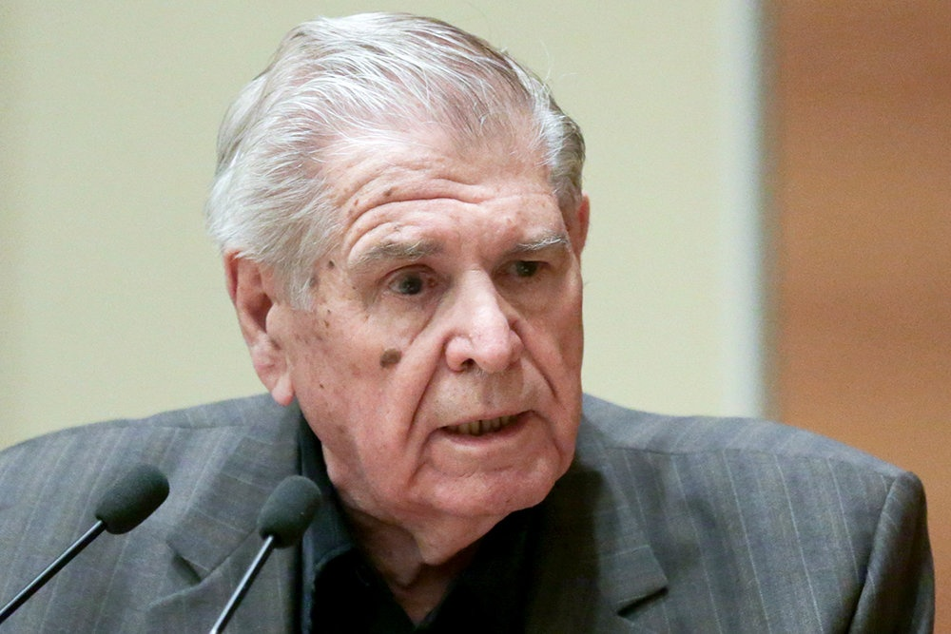
Геннадий Васильевич Кулик – специалист
в области экономики сельского хозяйства

Slide 4
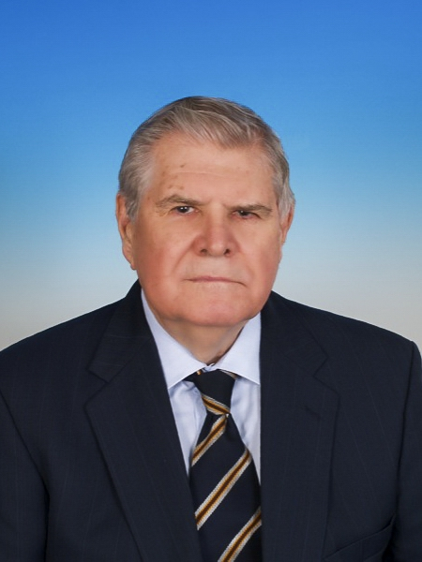
Геннадий Васильевич Кулик родился 20 января 1935 года в деревне Желомское Новосокольнического района Псковской области

Slide 5
В 1957 году окончил Ленинградский государственный университет имени А.А. Жданова. После окончания университета вся его трудовая деятельность была в той или иной мере связана с экономикой сельского хозяйства, ее проблемами в последующие года. В 1957 году его работа началась с должности руководителя отдела Сибирского филиала Всесоюзного научно-исследовательского института экономики сельского хозяйства

Slide 6
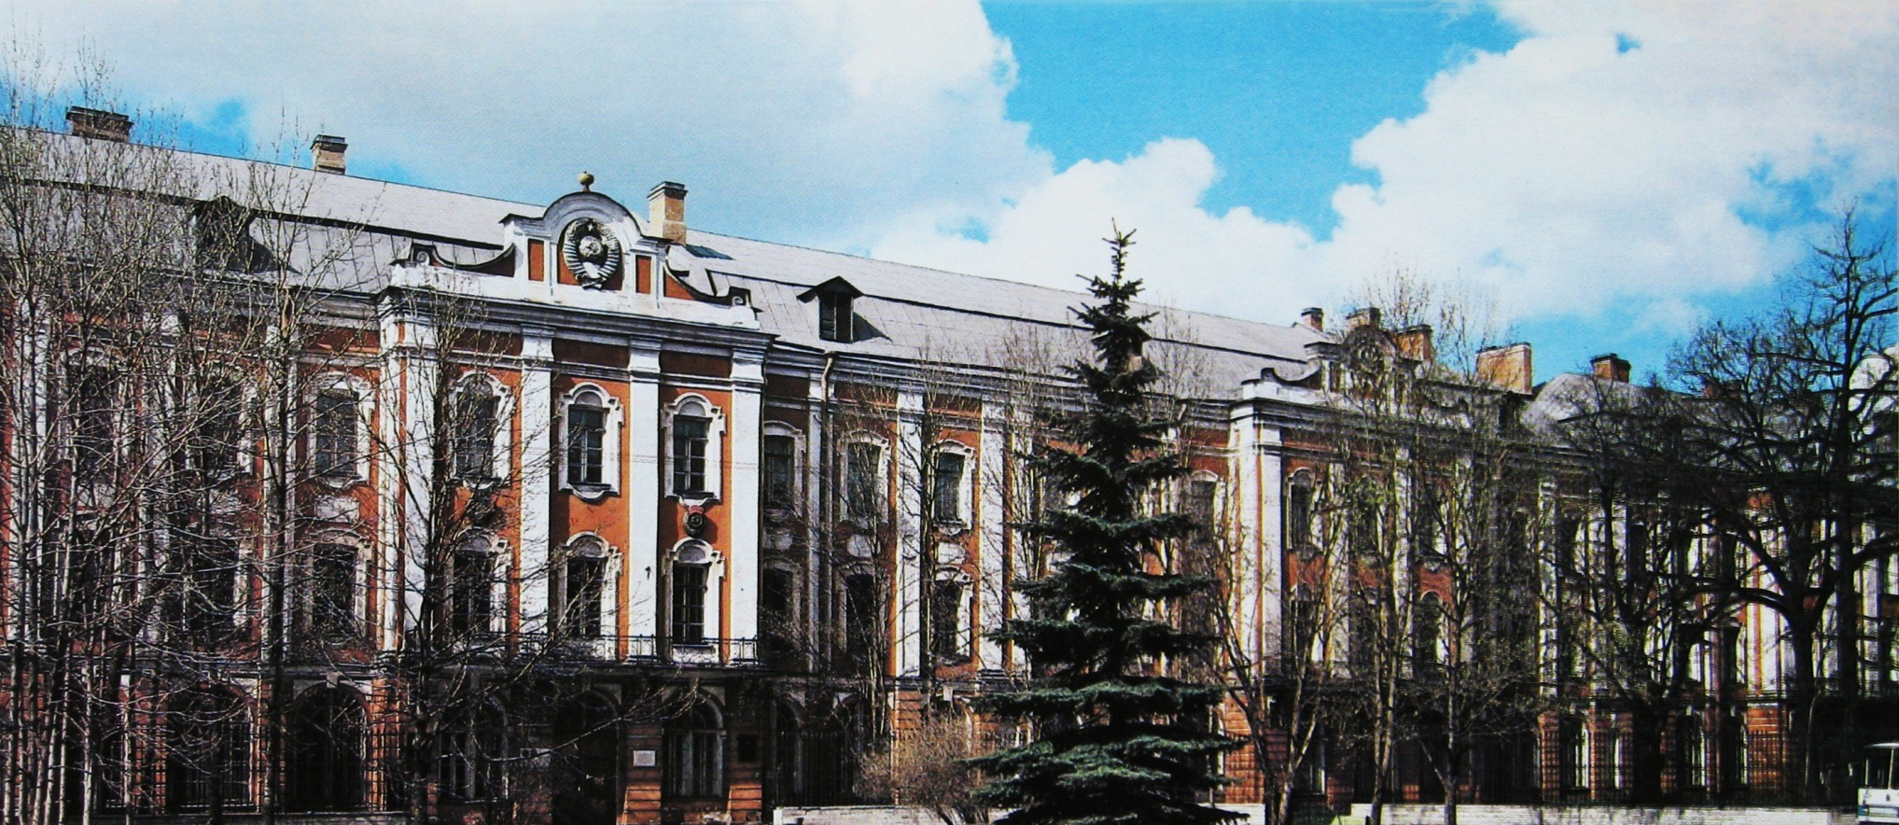
Ленинградский государственный университет имени А.А. Жданова

Slide 7
1957 – 1970 гг. – занимал руководящие должности в сфере АПК
1990 г. – был Первым заместителем Председателя Совета министров РСФСР, министром сельского хозяйства и продовольствия РСФСР
С 1993 г. – депутат Государственной Думы федерального собрания РФ
уже 7 созывов

Slide 8

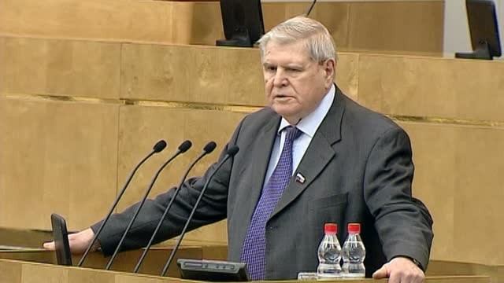

Геннадий Васильевич Кулик возглавляет в Государственной Думе комитет по аграрным вопросам

Slide 9

Геннадий Кулик является соавтором законов:
«Земельный кодекс РФ»
«О развитии сельского хозяйства»
«О крестьянском фермерском хозяйстве»
«Об обороте земель сельскохозяйственного назначения»
«О личном подсобном хозяйстве»
«О государственной поддержке в сфере сельхоз. страхования»
Автор закона:
«О едином сельскохозяйственном налоге»

Slide 10


Заслуги Геннадия Васильевича Кулика очень велики. Он отмечен государственными наградами, в числе которых два ордена Трудового Красного Знамени, два ордена «Знак Почета», два ордена «За заслуги перед Отечеством» III и IV степени, несколько юбилейных медалей, а также длинный список благодарностей и почетных грамот

Slide 11

В 2017 году вышла в свет книга написанная Геннадием Васильевичем Куликом «Продовольственная безопасность: от зависимости к самостоятельности»

Slide 12
Значение книги
Лаконично дается анализ всех земельных реформ , которые прошло сельское хозяйство с ХIX века по настоящее время.
Представляет обширный фактический материал прошлого и настоящего сельского хозяйства России.
Дает оценку реформ и действий, сделанных в период президентства В.В. Путина.
Рассмотрены актуальные проблемы современного сельского хозяйства, нацеленные на достижение продовольственной независимости

Slide 13
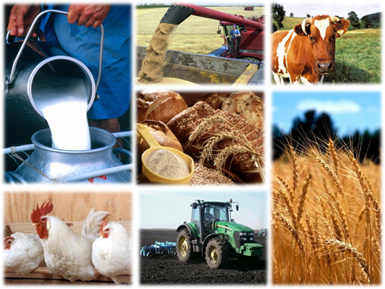
Сельское хозяйство - отрасль народного хозяйства

Slide 14
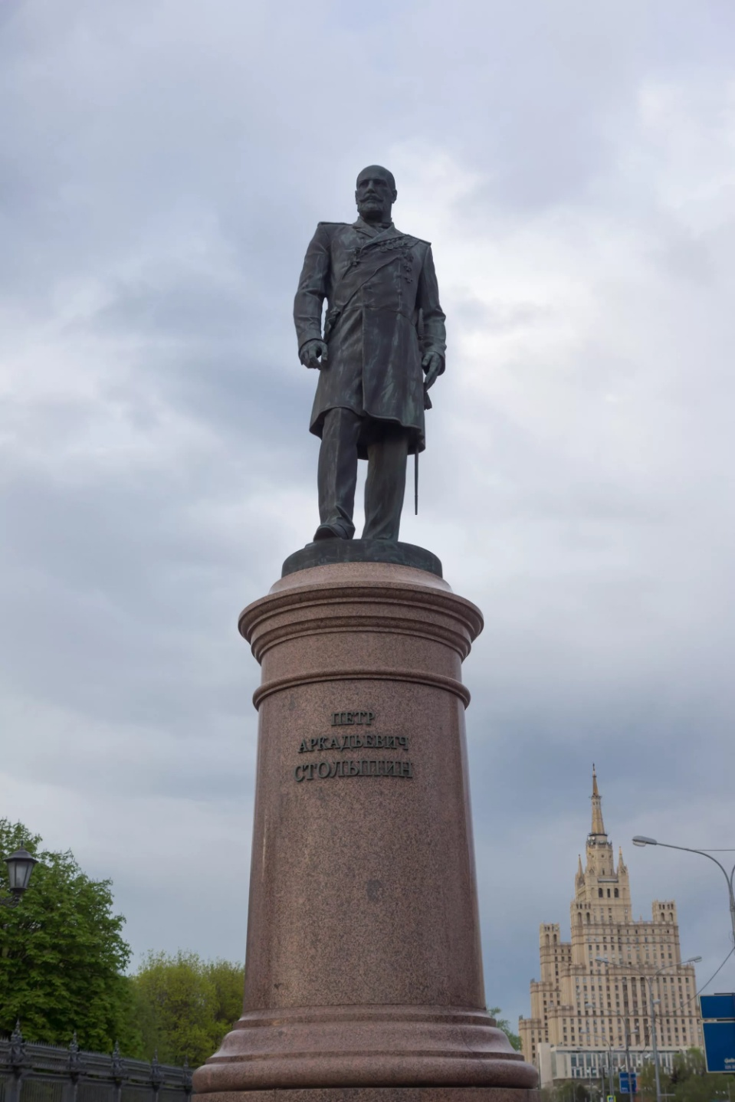
Земельные реформы в России

Slide 15
К земельным реформам в России относятся:
Земельные реформы П.А. Столыпина.
Ленинские попытки проведения земельных реформ.
Коллективизация.
Сельское хозяйство во время войны.
Послевоенные годы.
Преобразования во время правления Н. Хрущева.
Земельные реформы Б.Н. Ельцина 1991-2000 года

Slide 16
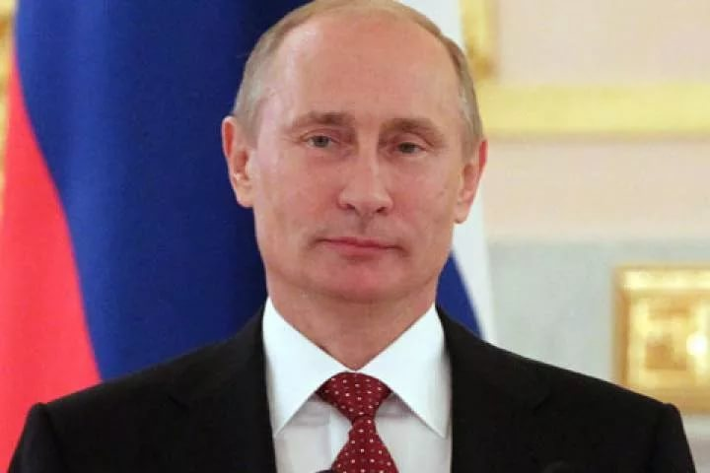
Новая аграрная политика
В.В. Путина

Slide 17
Главные принципы аграрной политики
Владимира Владимировича Путина
Для России во все времена характерен многоукладный тип организации и ведения сельского хозяйства.
Правовое и экономическое равенство всех форм. организации сельскохозяйственного производства
Село должно получать преимущественное развитие и государственную поддержку

Slide 18
Меры по возрождению аграрной политики как основы политической и экономической независимости России
Техническое и технологическое перевооружение сельского хозяйства посредством льготного кредитования и лизинга.
Совершенствование правового механизма
поддержки села.
Эффективное использование земельных ресурсов

Slide 19
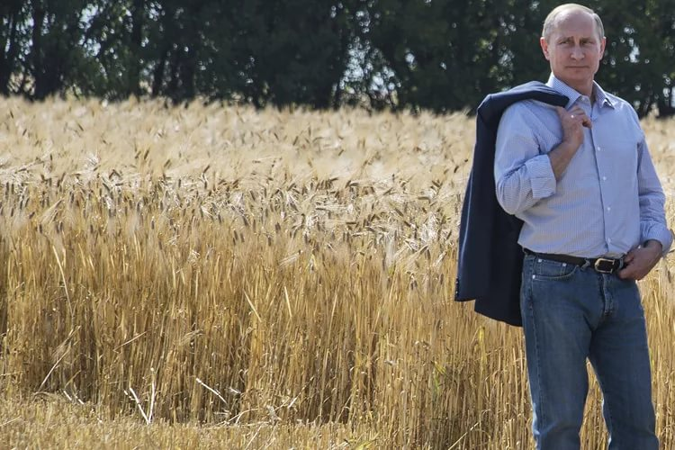
Совершенствовать правовой механизм поддержки села

Slide 20
Совершенствовать правовой механизм поддержки села
Льготное краткосрочное и инвестиционное кредитование сельхозпроизводителей.
Финансовое оздоровление их за счет реструктуризации и рассрочки задолженности банкам.
Активное включение в экономический оборот земель сельскохозяйственного назначения.
Повысить роль малых предприятий: личных подворий, фермерских хозяйств

Slide 21
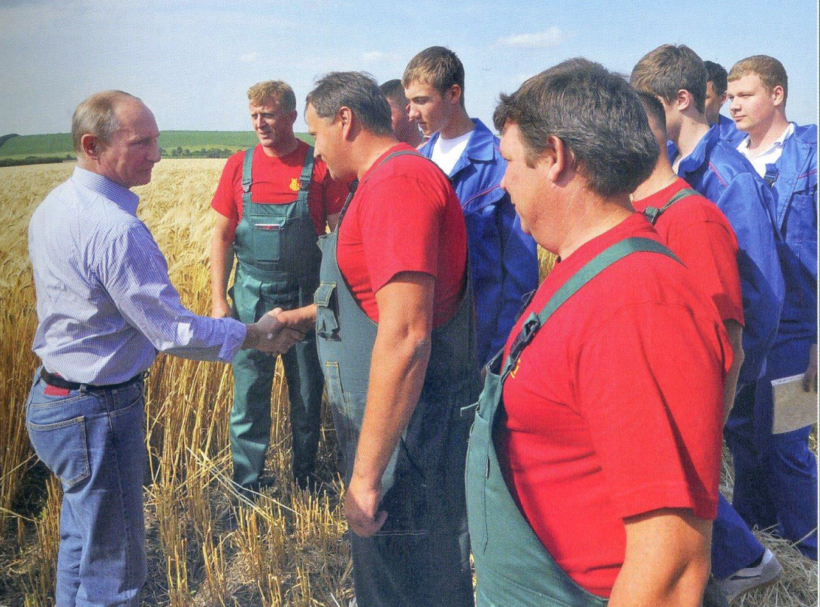
Использовать эффективно наши земельные ресурсы -стратегическая задача

Slide 22
Как правильно эффективно использовать земельные ресурсы
Высокие темпы роста населения в мире (с 1.6 млрд. до 6 млрд. человек), ограниченность земельных и водных ресурсов ставит проблему обеспечения продовольственной безопасности в разряд наиболее важных национальных государственных задач.
Задача земельной политики РФ – ни одного га сельскохозяйственных угодий не отводить на другие цели.
Необходим государственный контроль за движением земельных ресурсов и создание единого государственного органа , отвечающего за использование, учет и оборот земли

Slide 23
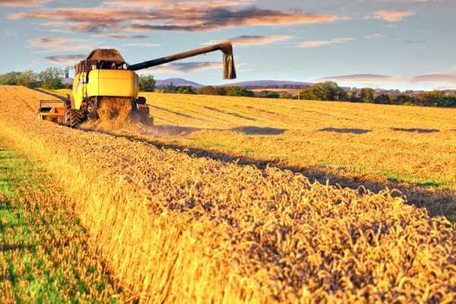
Хлеб – Божий дар

Slide 24
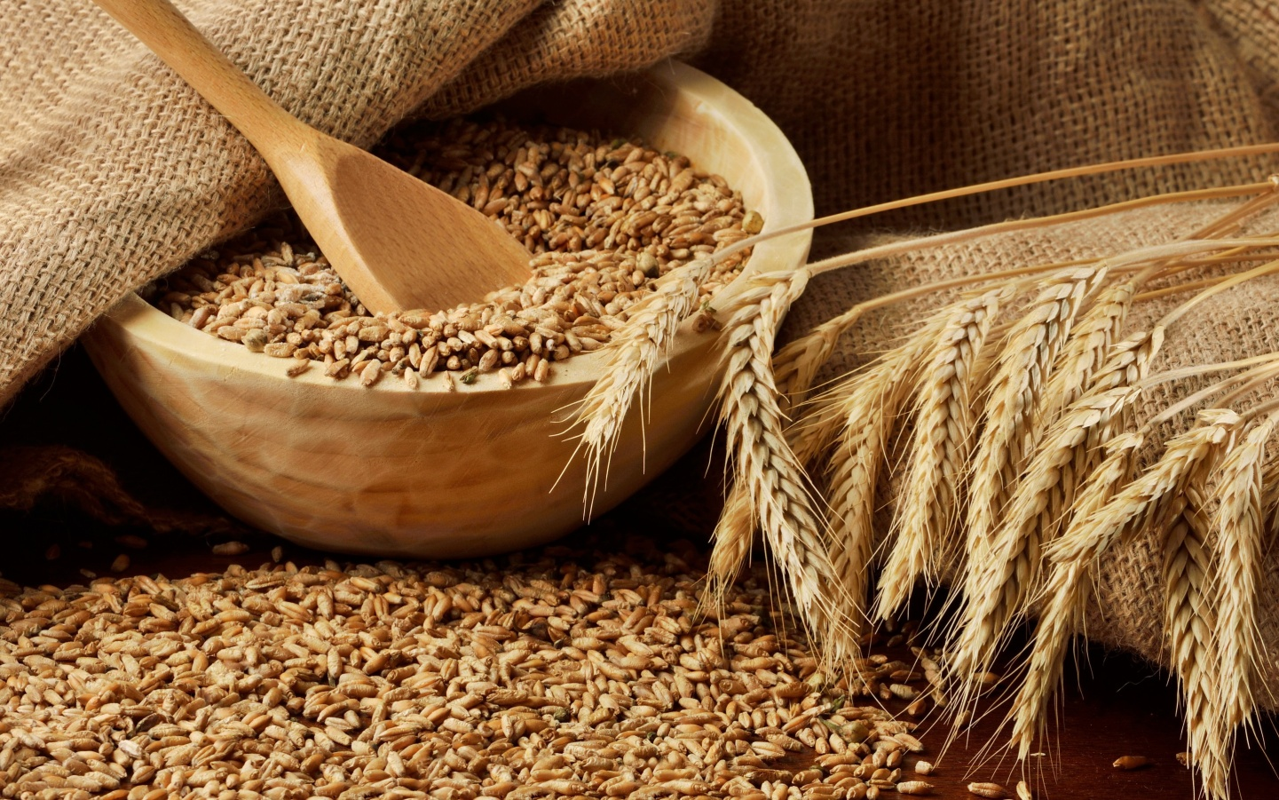
«Где хлеб да тепло, там и жить добро»

Slide 25
Хлеб для России был есть и будет главным продуктом земледельца
В последние годы Россия заявила себя как крупный экспортер продовольствия.
Важно не только удержать эти позиции, но и увеличить показатели не только за счет зерновых, но и за счет сахарной свеклы, масленичных культур, картофеля, овощей путем использования рекомендованных наукой норм внесения собственных

Slide 26
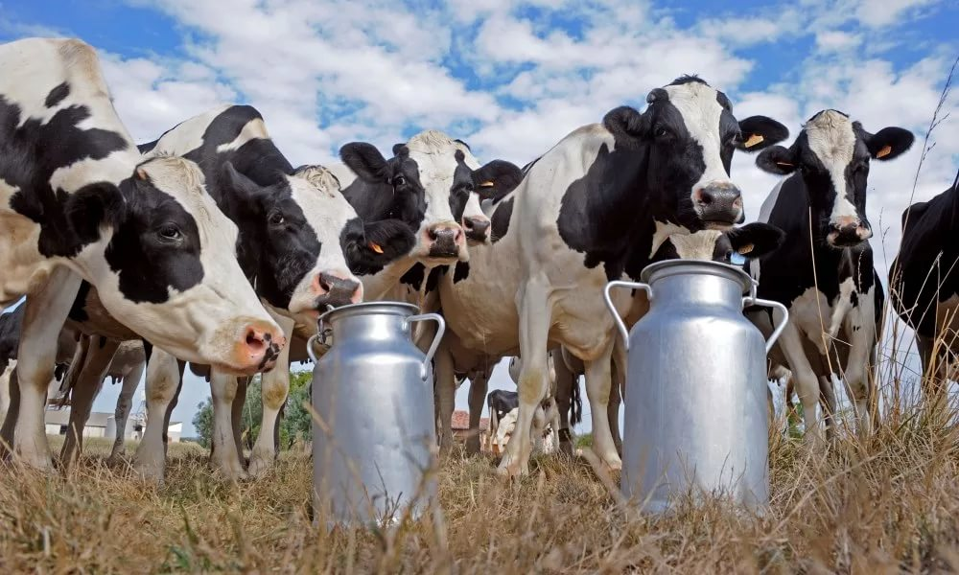
Состояние молочного животноводства

Slide 27
Молочное животноводство –это отрасль, требующая особого внимания
За 2000-2016 года производство молока и поголовье молочного скота сократилось.
Главные задачи - увеличить маточное поголовье скота на 1.0-1.5 млн. коров; улучшить систему содержания и кормления за счет увеличения инвестиций в эту отрасль

Slide 28
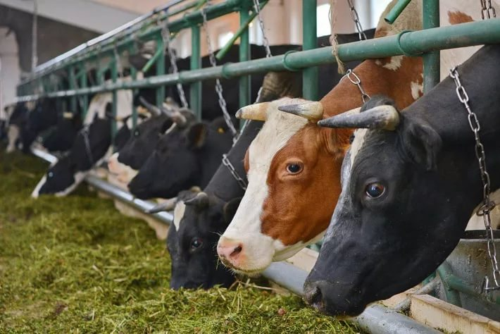
Развитие мясного скотоводства

Slide 29
Мясное скотоводство формируется в крупную специализированную отрасль
Специализированное мясное скотоводство является наиболее перспективным сектором для взаимодействия крупных агропромышленных предприятий с крестьянскими и фермерскими хозяйствами.
Разведение мясного скота –один из наиболее экономически выгодных для фермеров видов животноводства . При этом рынок сбыта выращенного поголовья обеспечивают крупные производители

Slide 30

Как мы живем

Slide 31
Основная забота и ответственность государства –постоянно повышать условия жизни каждого человека
В данный момент размер потребления основных видов продовольственных продуктов растет.
Увеличивается покупательная способность граждан.
Среднемесячная зарплата выросла с 20.9 тыс. руб. в 2010 г. до 36.7 тыс. руб. в 2016. Душевой доход с 19 тыс. до 30.7 тыс. соответственно.
Увеличиваются средства для социальных программ: с 871 млрд. в 2015 г. до 897 млрд. в 2017г.

Slide 32
Основная забота и ответственность государства –постоянно повышать условия жизни каждого человека
Государство реализует комплекс мер по поддержке низкооплачиваемых граждан.
Приоритетными остаются программы дошкольного и общего профессионального образования.
Серьезные изменения произошли в решении жилищной проблемы граждан, обеспечении благоустроенным жильем, качественными коммунальными услугами

Slide 33
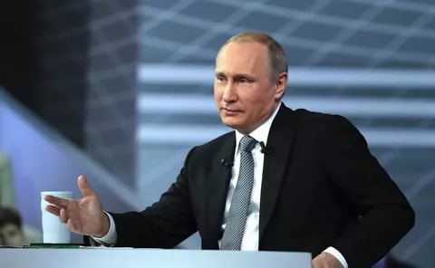
Социальное развитие села

Slide 34
Комплексная государственная программа «Социальное развитие села»
Численность сельского населения в 2015 году составляла 38 млн. чел. или 26% общей численности населения страны.
Непосредственно занято в сельском хозяйстве 5,9 млн. человек или 8,7% от общей численности населения страны. Просматривается тенденция сокращения трудовых ресурсов села

Slide 35
Комплексная государственная программа «Социальное развитие села»
с 2006 года на селе данная программа обеспечивает жильем молодые семьи и молодых специалистов, изъявивших желание переехать на работу в сельскую местность.
Очень важно задержать на селе наиболее дееспособную, квалифицированную часть работников. С 2014 по 2020 развитие социальной и инженерной инфраструктуры села осуществляется в рамках целевой программы «Устойчивое развитие сельских территорий на 2014-2017

Slide 36
В заключении хочется сказать, что своей книгой Геннадий Васильевич формулирует главную задачу России –стать крупнейшим мировым поставщиком здоровых, экологически чистых, качественных продуктов питания, укрепить продовольственную независимость и полностью обеспечить внутренний рынок отечественным продовольствием. Для этого необходимо сосредоточить ресурсы на поддержку хозяйств, которые демонстрируют высокую эффективность, развивать как крупные холдинги, так и фермерские хозяйства, при этом разрабатывать свои технологии производства, хранения и переработки сельхозпродукции

Slide 37
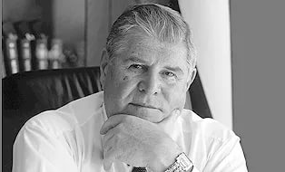
Г.В. Кулик в своей книге проанализировал итоги аграрных реформ, отметил не только качественные сдвиги в сельском хозяйстве , но и акцентировал внимание и на нерешенных проблемах. Так же он считает, что большую роль играет человеческий фактор. По его мнению, аграрная политика последних лет направлена на возврат доверия к власти, на то, чтобы люди , живущие на селе, смогли почувствовать себя хозяевами страны

Slide 38
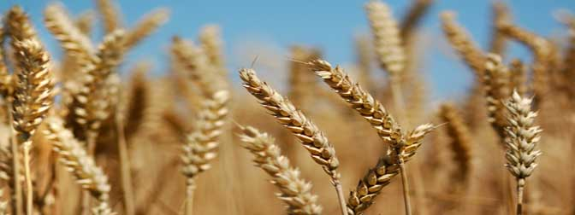
Наше сельское хозяйство
Процветает и живёт,
И промышленность сегодня
Набирает полный ход!

